Slide 1
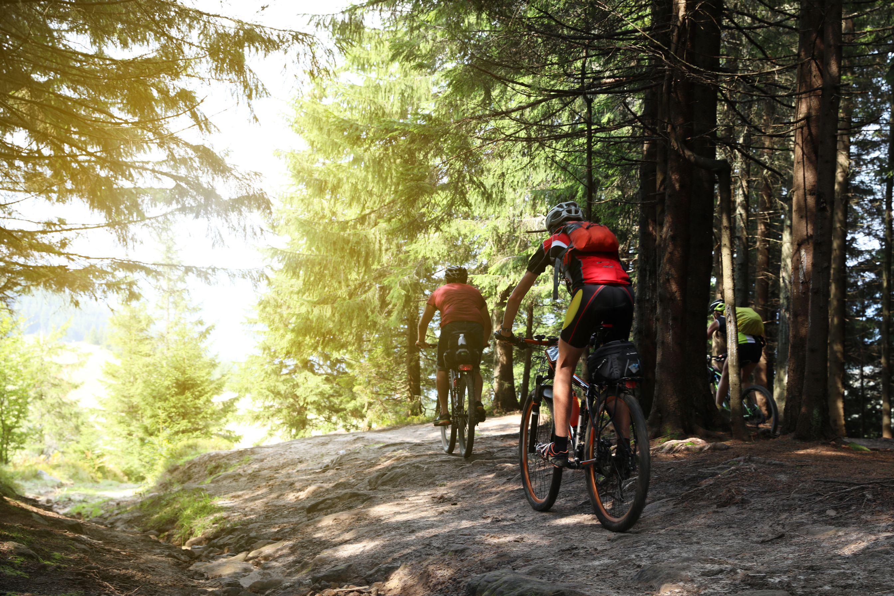




PROIECT
„TRASEE ECO-SMART”
Conținut mapă Activitate 33

Slide 2

Obiectivele proiectului:
Obiectiv General:
Proiectul de cooperare are ca obiectiv general Stimularea turismului prin identificarea și valorificarea obiectivelor locale din teritoriile GAL-urilor partenere, utilizând metode inovative și interactive.
Scopul proiectului este de a crește vizibilitatea zonelor acoperite de grupurile de acțiune locală prin intermediul utilizării noilor tehnologii, contribuind la creșterea imaginii și identității turistice specifice fiecărei zone.
Astfel, dezvoltarea gradului de cunoaștere a zonelor turistice de către populație poate duce la majorarea numărului de turiști care pot alege ca destinație de vacanță una din zonele ocupate de teritoriile GAL-urilor partenere.

Slide 3
Obiectivele specifice ale proiectului sunt:
1. Consolidarea capacității echipei de proiect și stimularea implicării comunității în identificarea și valorificarea resurselor turistice.
2. Realizarea unei aplicații software interactive cu elemente QR care va centraliza informații privind obiectivele turistice identificate, harta interactiva, trasee turistice, puncte gastronomice, producători locali
3. Realizarea unui site inovativ în care este integrată aplicația software, ghidul turistic în format digital cu elemente QR, adaptat persoanelor cu deficiențe de vedere sau de auz.
4. Promovarea potențialului turistic al zonei prin organizarea de trasee demonstrative și festivaluri locale.
Necesitatea și oportunitatea proiectului este dată de nevoia de a crește vizibilitatea zonelor acoperite de Grupurile de Acțiune Locală prin intermediul utilizării noilor tehnologii, contribuind la creșterea imaginii și identității turistice specifice fiecărei zone atât în perioada de implementare de 21 luni ,monitorizare proiect, precum și după, asigurând astfel sustenabilitatea proiectului.

Slide 4
Astfel , dezvoltarea gradului de cunoaștere a zonelor turistice de către populație poate duce la majorarea numărului de turiști care vor alege ca destinație de vacanță una din zonele ocupate de teritoriile GAL-urilor partenere. Scopul prezentului proiect este acela de punere în valoare a potențialului turistic din teritoriile ocupate de către Grupurile de Acțiune Locală partenere, informarea populației cu privire la obiectivele turistice prezente în teritoriu, precum și realizarea de activități privind promovarea turismului durabil prin utilizarea de noi tehnologii. În cadrul proiectului vor fi identificate noi resurse cu potențial turistic în completarea celor deja consacrate în zonă.
Dezvoltarea unui turism activ, reprezentat prin îmbinarea obiectivelor turistice naturale și culturale cu practicarea de sporturi recreative pentru copii și adulți (precum realizare activități: Forestbike, fotbal, jogging, tenis de masă, tenis de câmp, baschet, badminton), poate duce la dezvoltarea turistică a teritoriilor ocupate de GAL-urile participante. Ne dorim promovarea unui tip de turism „virgin” cu bucuria descoperirii unor cărări neumblate, legende și locuri pline de poveste si de frumusețe sălbatică. Prin creșterea și dezvoltarea atractivității teritoriilor ocupate de GAL-urile partenere ca și destinație turistică se înțelege identificarea și dezvoltarea unor obiective turistice și puncte gastronomice locale.
Crearea unor rute turistice naturale și culturale reprezintă o atracție turistică deosebit de căutată de turiști. Prin acest proiect ne propunem să descoperim teritoriul GAL, să învățăm să-l promovăm și să transmitem pe toate canalele o invitație la un turism ecologic și responsabil.

Slide 5
Preambul
La nivelul Uniunii Europene există un trend pozitiv privind practicarea turismului activ, în special în rândul statelor dezvoltate.
În ultimii 20 ani, una dintre formele de turism activ care a înregistrat creşteri semnificative o reprezintă cicloturismul/ turismul pe bicicletă, asociat de cele mai multe ori cu alte forme de turism de nișă (turism gastronomic, ecoturism, agroturism, turism sportiv sau turism cultural).
România a început să devină o destinație tot mai apreciată pentru aventurierii pe două roți, potențialul cicloturistic românesc fiind localizat cu precădere în zonele montane şi submontane, dar şi de-a lungul marilor râuri. Se estimează că România atrage anual aproximativ 3.000 – 4.000 cicloturişti străini şi sub 1.000 cicloturişti români care fac sistematic ieşiri mai lungi (peste 3 zile), aproximativ 4.000 – 5.000 cicloturişti români de weekend (maxim 3 zile) şi peste 20.000 români care fac excursii pe bicicletă ocazionale în scop recreativ.
Totodată, la nivelul ţării noastre s-au făcut progrese importante privind promovarea şi utilizarea bicicletei ca mijloc de transport alternativ în ultimii ani.

Slide 6
Ce beneficii ale ciclismului pot fi măsurate astăzi la nivel UE-28?
Beneficii Valoare estimată (mld. euro)
Economii de emisii de CO2 0,6 – 5,6
Reducerea poluării aerului 0,435
Reducerea poluării fonice 0,3
Economii de combustibil 4,0
Viață mai lungă și sănătoasă 73,0
Mai puține absențe din motive medicale la locul de muncă 5,0
Piața de biciclete 13,2
Cicloturism 44,0
Reducerea congestiei traficului rutier 6,8
Economisirea costurilor de construcție și întreținere
pentru infrastructura rutieră pentru vehicule motorizate 2,9
Beneficii totale anuale 150 – 155 mld. Euro

Slide 7
Activitatea 3.3. - Atelier 3
Promovare resurse turistice
În cadrul proiectului
„TRASEE ECO-SMART”

Slide 8
Contextul atelierului
În cadrul proiectului, Atelierul 3.3 este dedicat familiarizării cu modalitățile de promovare a unui obiectiv turistic, a producătorilor locali, s.a.m.d; prin: Text, fotografie, video elemente de ghidaj, (ce trebuie sa stie turistii).
Acest atelier își propune să aducă informații specifice de actualitate în domeniul promovării turistice, pentru partenerii proiectului și comunitățile locale, în privința turismului sustenabil și a modalităților eficiente de promovare.

Slide 9
Obiectivele Atelierului:
Educația: Familiarizarea participanților cu conceptul de obiectiv turistic.
Identificarea: Explorarea și identificarea resurselor turistice existente sau potențiale.
Crearea: Dezvoltarea de idei pentru noi atracții turistice.
Promovarea: Înțelegerea importanței marketingului și promovării în turism.
Implicarea Comunității: Accentuarea rolului comunității în dezvoltarea turismului.

Slide 10
Exemple de Abordare a Noțiunilor de Obiectiv Turistic și Crearea de valoare prin promovarea acestuia
1. Definirea Obiectivului Turistic:
Teoretic: Un obiectiv turistic poate fi un loc, un eveniment sau o activitate care atrage vizitatori datorită unicității, frumuseții, importanței istorice sau culturale.
Practic: Identificarea unui peisaj natural într-una dintre regiunile GAL care poate fi dezvoltat într-un parc de aventură eco-friendly, oferind trasee de drumeții, cățărare și zone de picnic.

Slide 11
2.1. Modalități de promovare a Obiectivelor Turistice:
Dezvoltarea unei aplicații mobile care să ofere turistilor ghiduri audio și hărți interactive ale zonelor de atracție turistică și siturilor istorice din regiune.
Dezvoltarea unui web-site în care vor fi cuprinse obiectivele care se regăsesc în harta interactivă a zonei și care va oferi informații detaliate despre acestea.
Organizarea unor evenimente de parcurgere cu bicicleta a traseelor identificate în cadrul proiectului implicând grupuri de pasionați dornici să descopere bucuria cicloturismului în natură, pentru care vom pune la dispoziție echipamentele achiziționate în cadrul proiectului și logistica necesară, precum și atragerea în vederea participării a cicliștilor cu experiență.
Realizarea de filme ale obiectivelor și traseelor turistice cu drona precum și a materialelor tipărite, care vor fi prezentate în cadrul festivalurilor de promovare ce vor fi organizate.
Organizarea de evenimente (festivaluri) de promovare a producătorilor locali, tradițiilor și obiceiurilor populare, implicit a resurselor turistice culturale, naturale și istorice.

Slide 12
2.2. Modalități de promovare a Obiectivelor Turistice:
Blogul de călătorii - Un blog este o publicație web (un text scris) care conține articole periodice, actualizate neîntrerupt cu privire la anumite teme de interes. Blogul de călătorie este realizat de un Blogger- persoană cu experiență în domeniul turistic, care cunoaște detaliat toate elementele de interes în cadrul traseelor propuse și evidențiază atât elementele pozitive (puncte de atracție, avantaje) cât și părțile mai puțin plăcute (costuri exagerate, calitate deficitară a serviciilor sau potențiale pericole).
Vlogul - Un Video blog (Videoblog) sau Vlog - este o formă de blog în care mediul multimedia este constituit de video. Video blogul este o formă de televiziune web. Înregistrările de vlog-uri combină video încorporat sau un link video cu textul de sprijin, imagini și alte metadate. Vlogul este realizat de un Vlogger- care este un creator de conținut specializat pe o anumită tematică (în cazul nostru Turismul).
Toate modalitățile prezentate contribuie susținut la promovarea obiectivelor turistice. Este de remarcat faptul că în ultimii ani impactul promovării pe rețelele sociale a crescut exponențial ceea ce oferă acestora un avantaj net ca factor de propagare a informației.

Slide 13
3. Crearea de obiective turistice noi
În cazul nostru obiectivele turistice noi pot fi reprezentate de o gamă diversă:
Identificarea unor trasee turistice pentru bicicliști în parcursul cărora vor regăsi:
Persoane resursă (meșteri Populari, interpreți autentici, etc);
Biserici de lemn neinventariate până în prezent ca resursă turistică;
Situri istorice mai puțin cunoscute;
Zone cu valoare naturală ridicată;
Peșteri neexplorate;
Cascade;
Zone de panoramă cu mare impact vizual;
Puncte gastronomice locale, zone de agrement, activități sportive și de relaxare, de petrecere a timpului în aer liber, precum și unități pentru cazare.

Slide 14
4. Importanța Marketingului și Promovării:
Rolul marketingului este determinant pentru a atrage vizitatori și a crește notorietatea unui obiectiv turistic.
În acest scop este necesară stabilirea grupului țintă a mix-ului produselor de marketing în funcție de caracteristicile ofertei turistice.
Odată stabilit grupul țintă pot fi identificate cele mai eficiente rețele de comunicare și stabilirea unor căi de comunicație.
Cele mai eficiente dintre acestea sunt aplicațiile turistice online (Hărți interactive, site-uri) precum și tehnicile moderne (Blog, Vlog și postări pe rețelele sociale). Posibilitatea comunicării în dublu sens prin postări ale turiștilor, impresii din călătorie dau suficiente indicii și încredere celor interesați în vederea alegerii unei variante corecte de călătorie conform așteptărilor fiecăruia.
Organizarea de evenimente, oferirea de suvenire personalizate, prezentarea de filme cu utilizarea tehnologiei VR pentru a oferi tururi virtuale ale obiectivelor turistice sporește interesul și anticipația potențialilor vizitatori, contribuind la asigurarea unui turism sustenabil.

Slide 15
Concluzie
Atelierul 3.3 al proiectului "Trasee eco-smart" reprezintă un punct esențial în cadrul inițiativei noastre, având un impact semnificativ asupra modului în care partenerii și comunitățile locale percep și valorifică turismul sustenabil. Prin discuțiile și întâlnirile organizate, atât în format fizic cât și pe platforme digitale, se facilitează un schimb de idei vital și o colaborare strânsă între toți actorii implicați.
Prin concentrarea pe crearea și promovarea unor noi obiective turistice, precum și pe îmbunătățirea celor existente, nu doar că vom îmbogăți experiența turistică a vizitatorilor, dar vom asigura și sustenabilitatea și viabilitatea proiectului "Trasee eco-smart„

Slide 16
MULȚUMIRI
Recunoștință pentru implicare, susținere și buna colaborare:
- Instituțiilor, partenerilor și colaboratorilor din cadrul proiectului;
- Asociației Intercomunitară ”Țara Zarandului”-LEADER GAL;
- Asociației SARGEȚIA GAL 1,
- Asociației Grupul de Acțiune Locală „Stâncile Prutului”
CONTACT
office@tara-zarandului.ro / +40 746 131 180 / www.tara-zarandului.ro
office@galsargetia.ro / +40 722 570 218 / www.galsargetia.ro
gal.stancileprutului@gmail.com / +373 690 03 639 / www.stancile-prutului.md

Slide 17
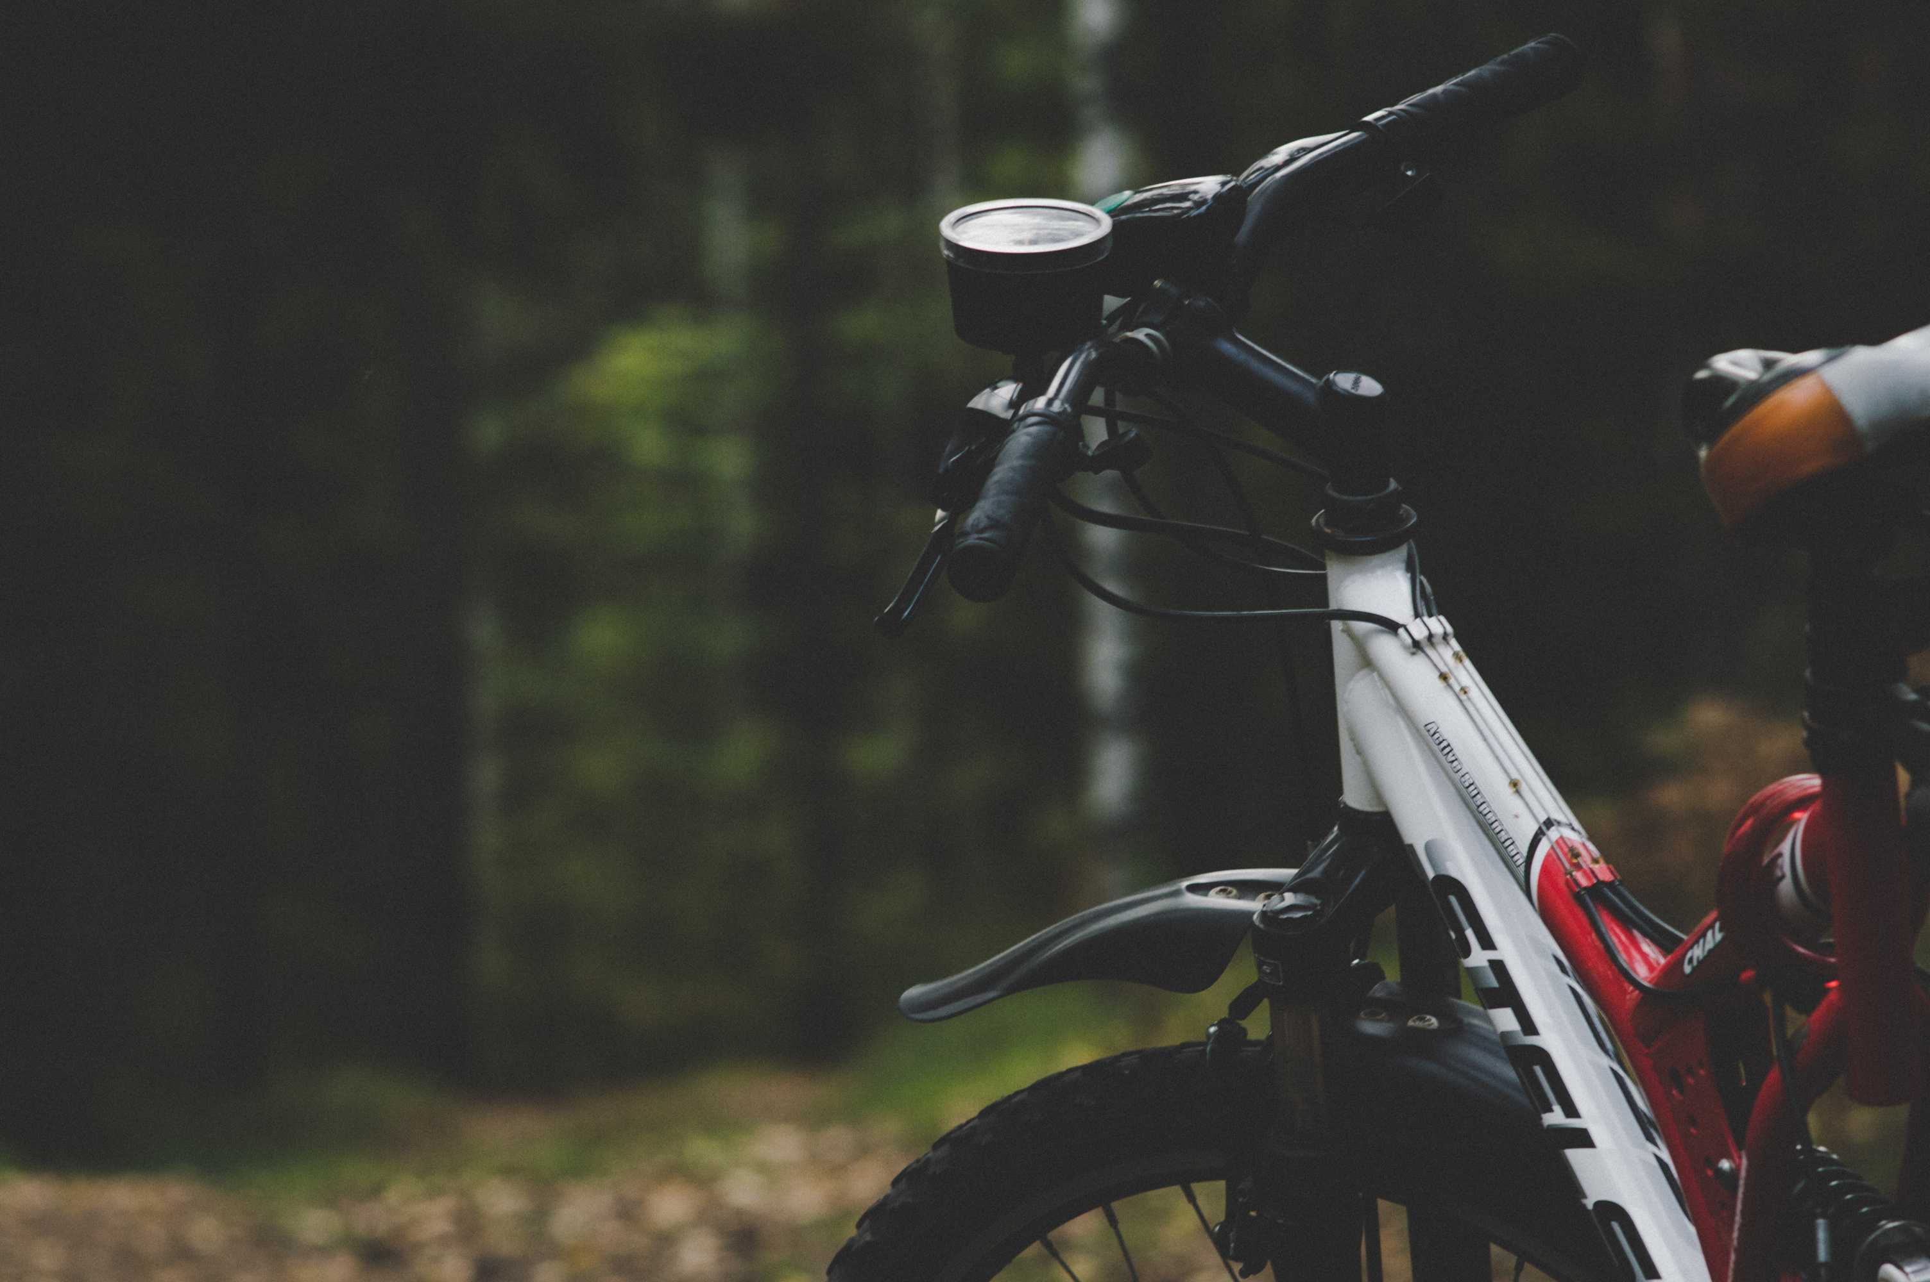
08
PROIECT
TRASEE ECO-SMART
plaismart.ro

